Slide 1
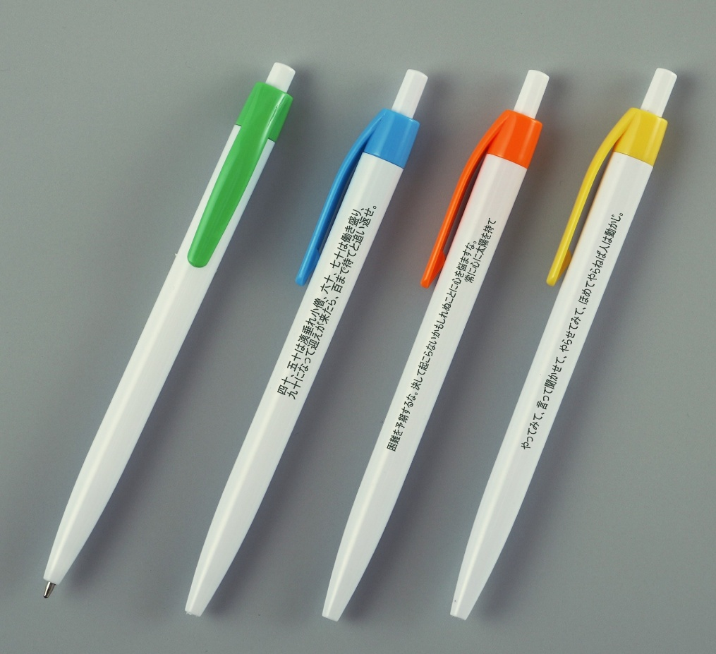
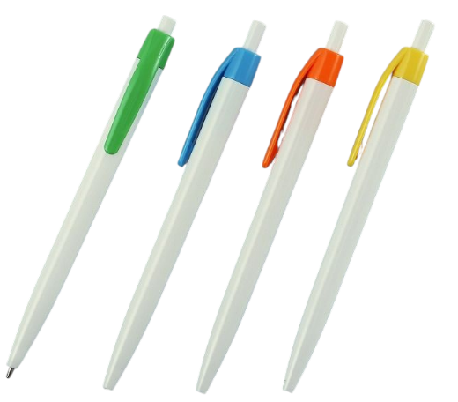
ご提案書
品名 ：たくさん名入れできるペン
品番：SC-2601
上代：￥25
色柄：（色指定不可）
商品サイズ：Φ10×140mm
包装：袋入り
材質：ABS樹脂
入数：2400
生産国：中国
備考：
名入れサイズ 5×60mm
名入れ文字数が多いんだけど・・・
➡安心してください、入りますよ
啓発品に好適品。
約40～50文字程度まで名入れ可能です。
バラマキ向けの 【低単価】 【名入れし易い】
に焦点を絞ったアイテムです。

